Slide 1
《归园田居（其一）》
陶渊明

Slide 2
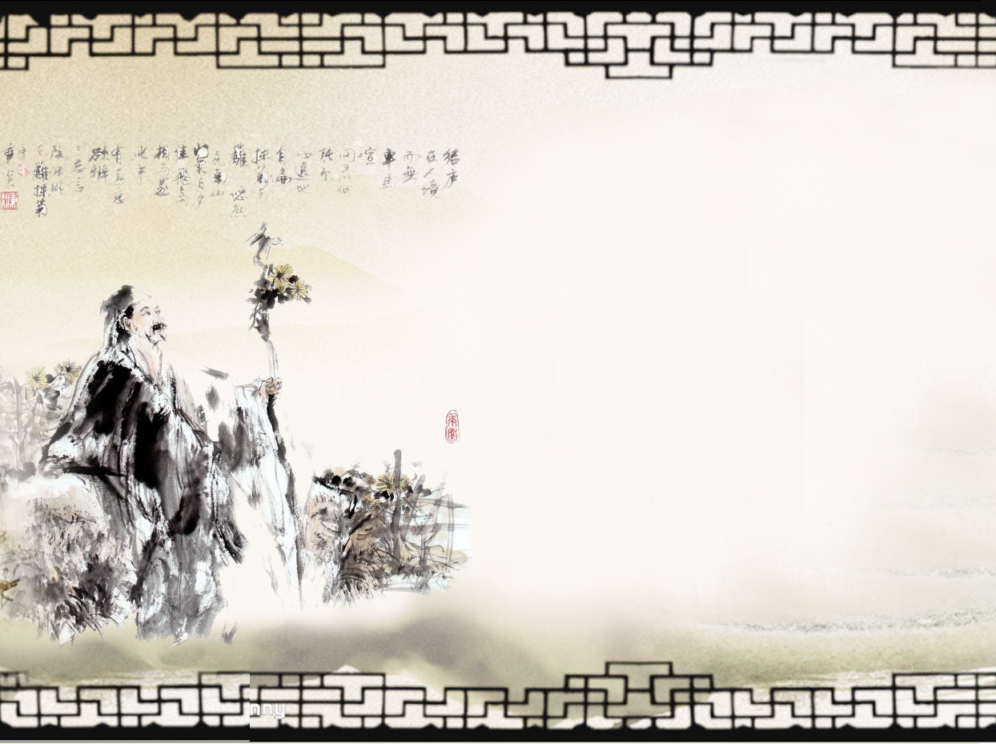
归园田居（其一） ——陶渊明

Slide 3
学习目标
1、借助意象准确把握诗歌的意境。
2、掌握白描等艺术手法，感受平淡质朴的语言风格。
3、感知诗人田园情怀和淡泊名利、洁身自好的高尚人格。

Slide 4
归园田居·其一
《归园田居》（其一）陶渊明
少无适俗韵，性本爱丘山。 误落尘网中，一去三十年。
羁鸟恋旧林，池鱼思故渊。 开荒南野际，守拙归园田。
方宅十余亩，草屋八九间。 榆柳荫后檐，桃李罗堂前。
暧暧远人村，依依墟里烟。 狗吠深巷中，鸡鸣桑树颠。
户庭无尘杂，虚室有余闲。 久在樊笼里，复得返自然。
jī
zhuō
yìn
ài
fán

Slide 5
课堂活动（一）
文章和诗歌的题目就好像一个人的眉毛和眼睛，俗话说：眉目传情。文章的标题往往也能传达或暗示许多有效信息。
思考1：“归园田居”这个标题能告诉我们哪些信息呢？诗眼是哪个字？

Slide 6
思考2：
请找出诗歌中描写“田园” 的句子，并赏析它的特点。（5分）

Slide 7
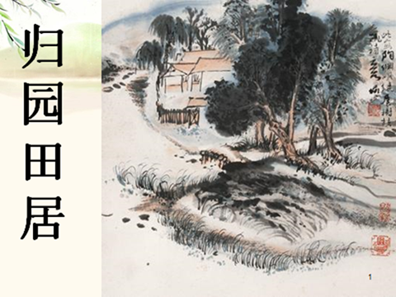
方宅十余亩，草屋八九间。
榆柳荫后檐，桃李罗堂前。
暧暧远人村，依依墟里烟。
狗吠深巷中，鸡鸣桑树颠。

Slide 8
白描：指以简洁、质朴的语言，不加雕饰，不加烘托，粗线条地勾画景物轮廓的方法。
采用这种方法绘景，往往能取得以少胜多的艺术效果。描画出鲜明生动的形象。

Slide 9
课堂活动（二）
思考3：
陶渊明归去后的心情怎样，找出相关句子加以分析？由此你能看出他是一个怎样的人？

Slide 10
知人论世
陶渊明： 名：潜 ； 字：元亮 ； 东晋著名诗人。
“田园诗人”(开创田园诗，我国田园诗的始祖)
“隐逸诗人”(41岁辞官归田)
“靖节先生”(谥号)
“五柳先生”(自号)
理想：早年： “大济苍生”；
中年：“误入歧途”
晚年：“归隐田园”
诗风：情真味醇，平淡质朴、清新自然。
《归园田居》五首，是田园诗的代表作。
10

Slide 11
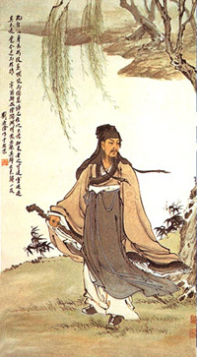
不为五斗米折腰
公元405年，陶渊明担任彭泽县令时，郡督邮来县巡察，县吏告诉他，应该穿戴得整整齐齐地去恭迎郡督邮。陶渊明叹息说：“我岂能为五斗米折腰向乡里小儿！”即日便辞官归田。从此过上隐居躬耕田园的生活并写下了许多优美的田园诗歌。
11

Slide 12
世外桃源
心灵安放处，便是人间桃花源
“夹岸数百步，中无杂草，芳草凄迷，落英缤纷”
“土地平旷，屋舍俨然，有良田美池桑竹之属。阡陌交通，鸡犬相闻。其中往来种作，男女衣著，悉如外人；黄发垂髫，并怡然自乐。”
———《桃花源记》

Slide 13
归园田居其三
陶渊明
种豆南山下，草盛豆苗稀。
晨兴理荒秽，带月荷锄归。
道狭草木长，夕露沾我衣。
衣沾不足惜，但使愿无违。

Slide 14
课堂探究
有人认为陶渊明的归隐是消极避世，不敢直面现实。有人认为他的归隐是对自我本性的皈依，他在感受自然万物和艰难的躬耕生活中为自己的生命找到了新的意义。
你如何看待陶渊明的归隐田园呢？

Slide 15
五、拓展延伸
面对困境，屈原选择了投江，曹操却锐意进取，陶渊明选择了归隐。你如何看待他们的选择，你是否赞同陶渊明的归隐？有人说陶渊明弃官归隐是一种消极避世的选择，你怎么看？
（可从社会责任感、个人追求、当时的社会环境等角度思考）

Slide 16
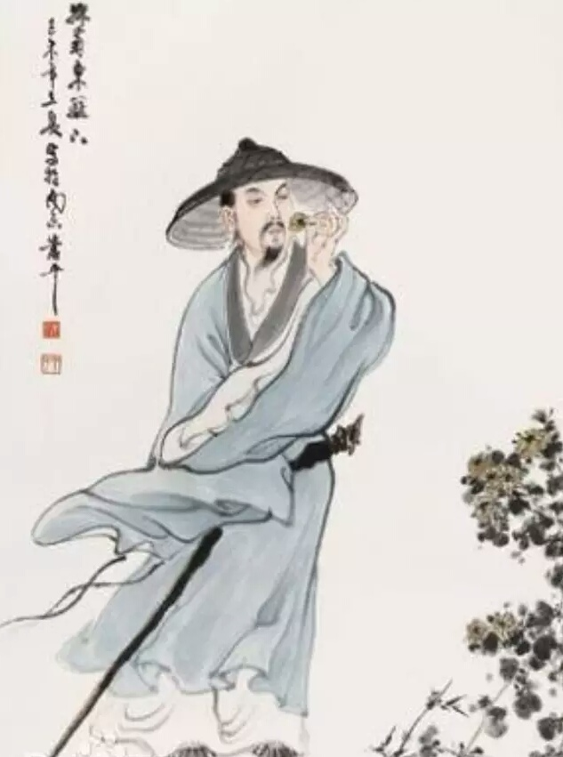
李 白：“何时到彭泽，
狂歌五柳前”
杜 甫:“焉得思如陶谢手”
白居易:“常爱陶彭泽，
文思何高玄”
苏轼：渊明诗初看若散缓，熟看有奇句。

Slide 17
在古今诗人之中，能够直接面对人生的苦难悲哀，而且真正找到了一个解决办法的，只有陶渊明。 ——叶嘉莹
陶渊明的一生表面上过得那么平淡，但却是一个深刻的、豪壮的悲剧。陶渊明的悲剧是理想和现实的矛盾，是伟大的诗人和渺小的社会的矛盾，是美与丑的矛盾。 ——张铨锡
陶渊明是我们民族文化的精品。
——鲍鹏山

Slide 18
布置作业
陶渊明的诗作和坎坷的人生历程带给你什么启示？请对他说出你最想说的一句话。

Slide 19
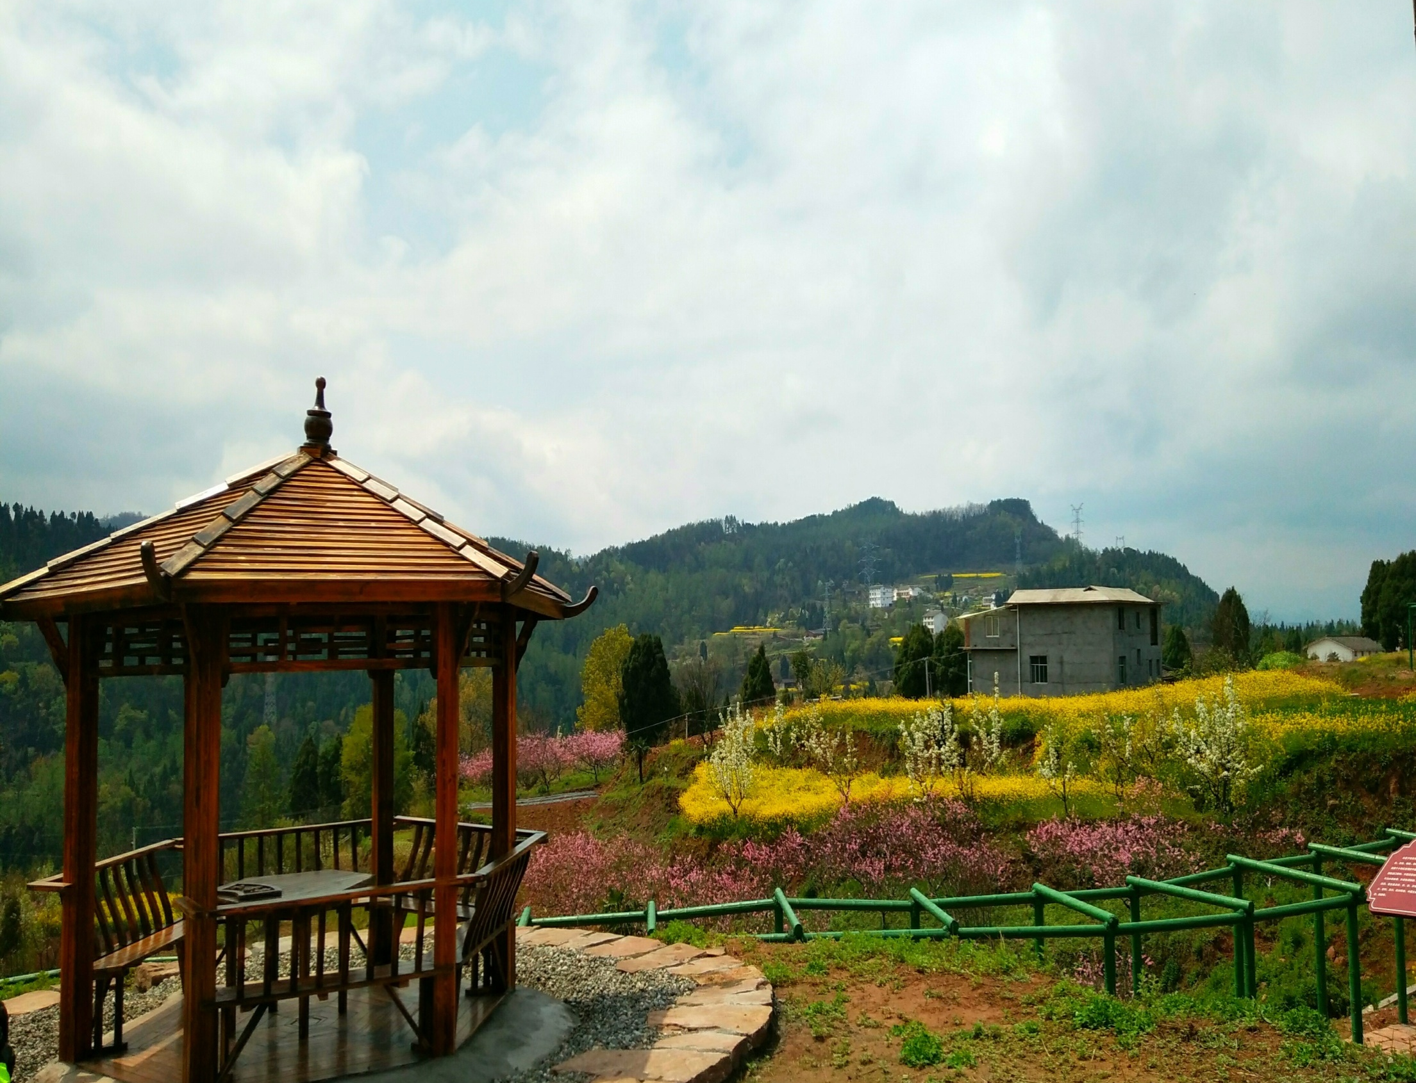

Slide 20
小结
人的一生就是一舍一得的过程，人的区别也就在于有的人知道舍什么，得什么，什么时候该舍，什么时候该得，有的人却不能，由此，人生的境界也就不同。陶渊明有着高洁情怀、傲然浩气，不仅创造了美丽的诗文，也塑造了完美的人格，还未后人创造了一座精神的桃源。

Slide 21
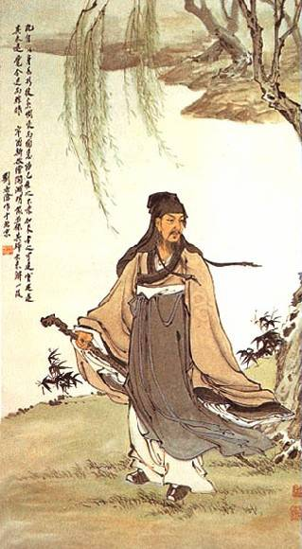
作者简介
陶渊明，东晋最杰出的诗人。出身仕宦家庭，曾祖曾官至大司马，祖父、父亲曾做过太守、县令一类的官。到了陶渊明时，父亲早逝，家世没落，家境贫寒。陶渊明少年大有“济苍生”之壮志，但得不到社会的重视。29岁时出任江州祭酒，不久就辞官归隐。五六年后又做幕僚，为时不长，后又时隐时仕。到39岁时他曾亲自参加劳动，后来又出任彭泽令,一直做官到41岁，他才结束了仕隐不定的生活，坚决走上了归田的道路，直至63岁去世，再未做官。

Slide 22
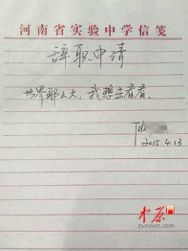
2015年，一封辞职信引发热评，全文仅有10个字：“世界那么大，我想去看看”。网友评这是“史上最具情怀的辞职信”。经采访得知，此信出自河南省实验中学的一名女教师之手。如此任性的请求，领导最后还真批准了。后来，这句话还入选了“2015年度十大网络用语”。

